Slide 1

Realizacja START w Małopolsce
Piotr Łyczko
Zastępca Dyrektora Departamentu Środowiska

Slide 2
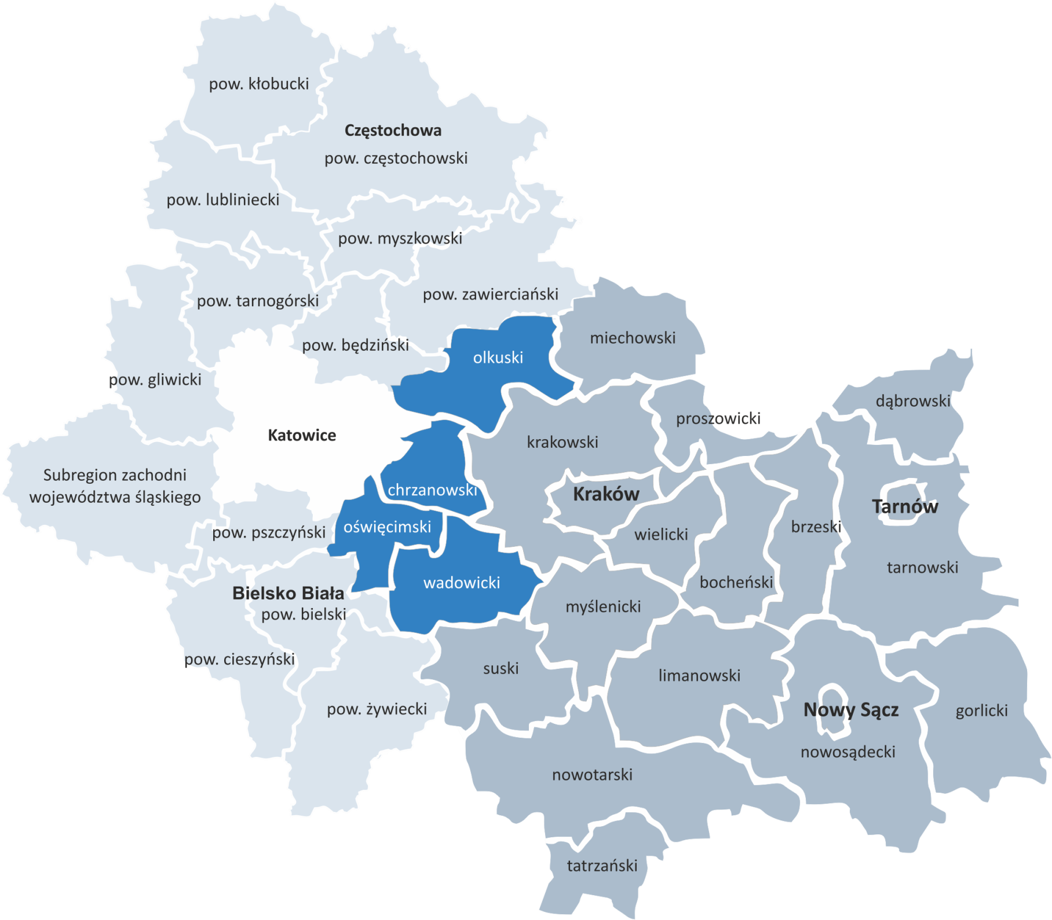
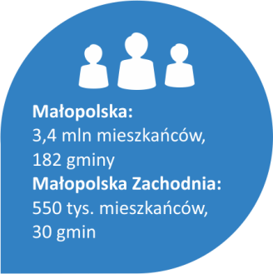
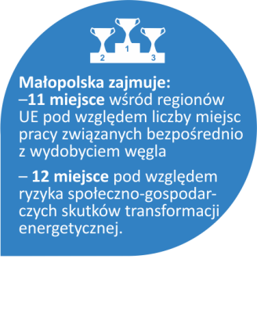

Slide 3
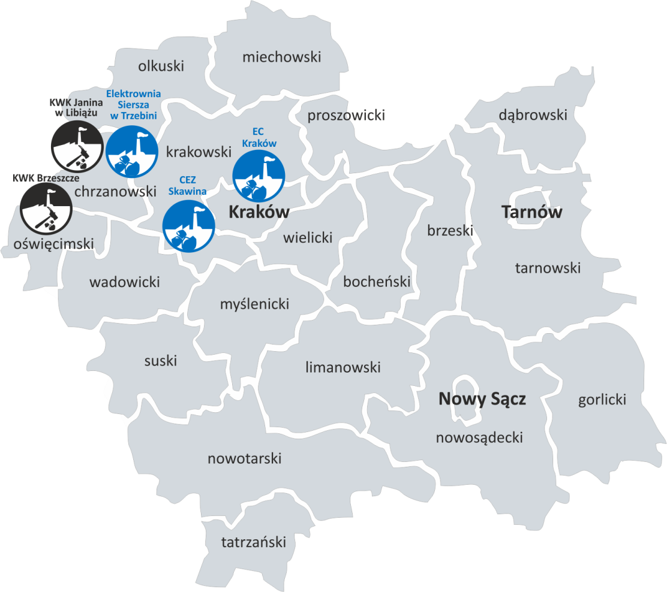
Sprawiedliwa transformacja energetyczna w Małopolsce
2 działające kopalnie węgla kamiennego:
KWK Brzeszcze i KWK Janina w Libiążu
łączne wydobycie: ok. 2,3 mln ton rocznie.
Zatrudnienie: ok 4000 pracowników (2019).
3 elektrownie węglowe:
Trzebinia (546 MW), Kraków (460 MW)
i Skawina (490 MW).
Zatrudnienie: ok. 1200 pracowników (2019).
Łącznie z sektorem węglowym związanych
jest 8,9 tys. pracowników.

Slide 4
Mechanizm Sprawiedliwej Transformacji
Fundusz Sprawiedliwej Transformacji (FST) o całkowitym budżecie 17,5 mld euro. Alokacja dla PL to 4,4 mld (dla 3-6 podregionów NUTS 3). Fundusz wspiera dywersyfikację gospodarczą i przekształcanie terenów górniczych – w zakresie łagodzenie skutków społecznych i ekonomicznych transformacji energetycznej.
Dedykowany program w ramach InvestEU w wysokości 1,8 mld euro. InvestEU wesprze projekty infrastruktury energetycznej i transportowej, w tym infrastruktury gazowej i ciepłowniczej, ale także projekty dekarbonizacji, dywersyfikacji gospodarczej i infrastruktury społecznej.
Linia pożyczkowa EBI na rzecz sektora publicznego. Dotacje na kwotę 1,5 mld euro z budżetu UE i 10 mld euro w formie pożyczek EBI na infrastrukturę energetyczną i transportową, sieci ciepłownicze, środki efektywności energetycznej, w tym renowację budynków, a także infrastrukturę społeczną.

Slide 5


START w Małopolsce
W październiku 2019 r. Małopolska została wybrana do realizacji projekt START, w ramach, którego eksperci unijnej Platformy Regionów Węglowych w Transformacji pomagają w wypracowaniu projektów pilotażowych łagodzących skutki społeczno–gospodarczej transformacji energetycznej.
Pierwsze spotkanie z ekspertami SEKRETARIAT-u Platformy CRinT miało miejsce w dniach 21-22 stycznia 2020 r. Celem spotkania była ocena społeczno-gospodarcza obszarów węglowych zachodniej Małopolski. W spotkaniu wzięli udział przedstawiciele powiatów i gmin Małopolski Zachodniej, Akademii Górniczo-Hutniczej w Krakowie, Małopolskiej Agencji Rozwoju Regionalnego, Wojewódzkiego Urzędu Pracy, Tauron Polska Energia S.A. oraz organizacji pozarządowych.

Slide 6
Projekty pilotażowe
Do końca 2020 r. do Departamentu Środowiska UMWM wpłynęło ponad 60 propozycji projektów projektowych związanych z przemianami energetycznymi, które przygotowały gminy i powiaty Małopolski Zachodniej oraz firmy. Całkowity budżet projektów to ponad 3 mld zł (700 mln euro).
Fiszki projektów przygotowywane zostały przez m.in. przez Tauron Polska Energia S.A., Zakład Gazowniczy, Orlen Południe S.A., Małopolską Agencję Rozwoju Regionalnego oraz gminy i powiaty Małopolski Zachodniej.

Slide 7

19 stycznia 2021 Zarząd Małopolski wybrał 4 projekty o wartości 767 mln zł, nad którymi pracować będą unijni eksperci Platformy Regionów Węglowych w Transformacji (Platform for Coal Regions in Transition) START
Wsparcie w ramach inicjatywy START pozwoliło na wypracowanie strategii niskoemisyjnej
i pilotażowych projektów w zakresie odnawialnych źródeł energii, restrukturyzacji regionów górniczych oraz zagospodarowania terenów nieczynnych kopalń w zachodniej Małopolsce, w tym:
opracowanie Profilu Regionalnego Małopolski Zachodniej, przedstawiającego analizę kontekstu społeczno-gospodarczego i przemysłowego Małopolski Zachodniej
raport na temat możliwości rozwoju klastrów energii w celu promowania dekarbonizacji systemu energetycznego w zachodniej Małopolsce,
raport prezentujący doświadczenia międzynarodowe w realizacji projektów rewitalizacyjnych na byłych terenach górniczo-przemysłowych,
raport w zakresie koordynacji i partnerstwa w celu promowania rewitalizacji wielu dawnych kopalń węgla,
raport dotyczący roli kobiet w procesie transformacji.

Slide 8
Plan Sprawiedliwej Transformacji
24 czerwca 2021 Zarząd Województwa Małopolskiego przyjął projekt Terytorialnego Planu Sprawiedliwej Transformacji Małopolski Zachodniej, który zawiera:
wskazanie terytoriów najbardziej narażonych na negatywne oddziaływania planowanych zmian,
diagnozę wyzwań gospodarczych, społecznych i środowiskowych,
identyfikację potrzeb i celów oraz rodzaje przewidywanych operacji i ich oczekiwany wkład.

Slide 9
W latach 2021-2030, realizowany jest projekt LIFE-IP EKOMALOPOLSKA, który będzie wdrażał działania w zakresie ograniczenia zmian klimatu wyznaczone w Regionalnym Planie Działań dla Klimatu i Energii.
Główne zadania:
niskoemisyjna transformacja rynku urządzeń grzewczych i związane z tym tworzenie zielonych miejsc pracy,
scenariusze redukcji emisji gazów cieplarnianych w województwie małopolskim na lata 2030 i 2050,
wsparcie wykorzystania odnawialnych źródeł energii na poziomie lokalnym.
Realizacja Projektu START jest częścią działania E3 (Tworzenie sieci wymiany doświadczeń) projektu zintegrowanego LIFE-IP EKOMAŁOPOLSKA “Wdrażanie Regionalnego Planu Działań dla Klimatu i Energii dla Województwa małopolskiego”, finansowanego ze środków programu LIFE Unii Europejskiej oraz z Narodowego Funduszu Ochrony Środowiska i Gospodarki Wodnej.

Slide 10
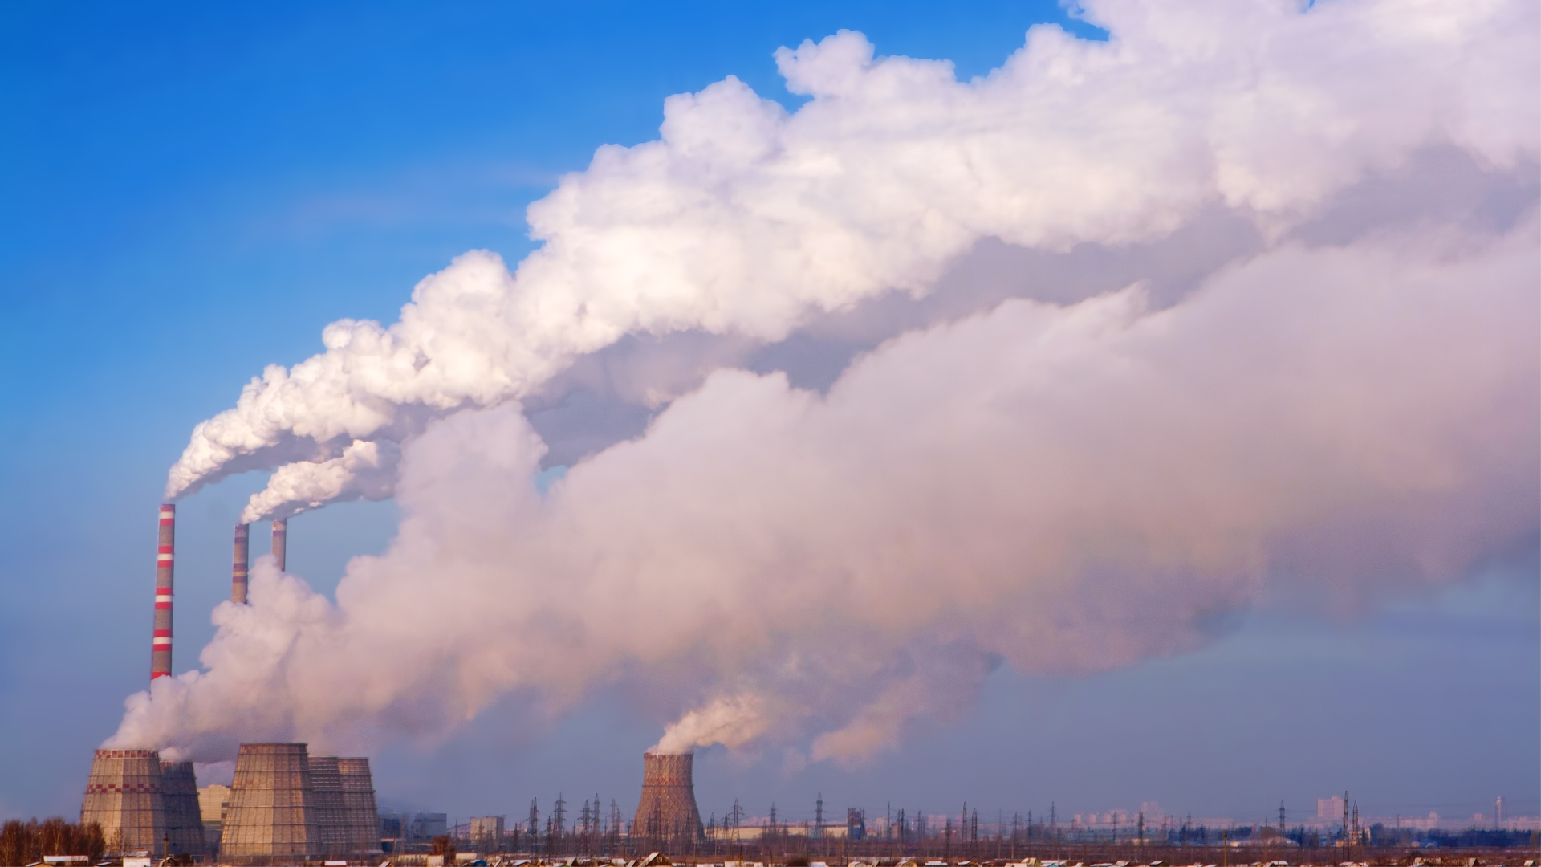

DANE KONTAKTOWE:
Departament Środowiska UMWM
ul. Racławicka 56, 30-017 Kraków
tel. 12 63 03 140
fax. 12 63 03 141
e-mail: sr.sekretariat@umwm.malopolska.pl
Ze zwycięskimi projektami można zapoznać się na stronie: https://www.klimat.ekomalopolska.pl/start/

